Slide 1

Formazione ingegneria sociale
Epicodesecurity
Alessio Golfetto 15/12/2023

Slide 2
Programma Corso
9:00 - 10:00 Nozione di ingegneria Sociale
10:00 - 10:30 Principali attacchi di ingegneria sociale
10:30 - 10:45 Coffee Break
10:45 - 12:30 Phishing e come difenderci
12:30 - 13:00 Come riconoscere una mail phishing

Slide 3
Ingegneria Sociale
Di cosa parliamo?
L’ingegneria è una forma di manipolazione psicologica che utilizza la debolezza e l’errore umano piuttosto che le vulnerabilità tecniche o digitali del sistema.
I criminali informatici utilizzano spesso questo metodo per appropriarsi di dati personali/aziendali/finanziari che possono poi utilizzare per commettere illeciti.

Slide 4
Alcuni tipi di attacchi di ingegneria sociale
Phisihing (via mail)
Smishing (via sms)
Vishing (via voce/chiamate)
Ne esistono altri, ma per oggi ci concentreremo soprattutto sul primo, cioè il phishing che è il metodo più utilizzato per attaccare aziende.

Slide 5
Phishing
Cosa è?
Gli attacchi phishing sfruttano un’e-mail, apparentemente proveniente da una fonte fidata, che richiede informazioni. Un classico sono le mail che sembrano provenire da una banca, che chiede ai propri clienti di "confermare" le informazioni di sicurezza, dirottandoli così su un falso sito dove le credenziali di accesso verranno registrate. Oppure una e-mail che prende di mira una singola persona all'interno di una azienda, inviando una mail che pare provenire da un dirigente di alto livello, che richiede informazioni confidenziali.

Slide 6
Come difenderci
Consapevolezza: l'istruzione delle persone sulla rilevazione delle e-mail di phishing è fondamentale. Le persone devono essere consapevoli dei segnali di un potenziale attacco, come errori di ortografia, indirizzi e-mail sospetti o richieste di informazioni sensibili.
Verifica delle Fonti: le vittime devono verificare attentamente la fonte del messaggio, specialmente quando si tratta di richieste di informazioni sensibili. La verifica può includere contattare direttamente l'azienda o l'organizzazione apparentemente coinvolta.

Slide 7
Come difenderci
Uso di Filtri Anti-Phishing: l'utilizzo di filtri anti-phishing può aiutare a bloccare e-mail sospette prima che raggiungano le caselle di posta degli utenti.
Autenticazione Multifattore (MFA): l'implementazione di MFA può aggiungere uno strato di sicurezza, anche se le credenziali vengono compromesse.
I filtri : SPF, DKIM, DMARC.

Slide 8
Come riconoscere una mail phishing
Controllare sempre il mittente: quasi sempre nei casi di phishing l’indirizzo e-mail del mittente avrà delle differenze (ortografiche o di dominio della mail). Per esempio potrebbe arrivarvi una mail da "amazon.servizio.clienti@gmail.com" (amazon usa mail con il proprio dominio @amazon, quindi eventuali altri indirizzi sono potenzialmente fake) oppure una mail con mittente “posteritaliane@gmail.com" dove il nome del sito viene leggermente modificato. Nel vostro caso di azienda, dovrete sempre verificare che le mail abbiano come dominio @semoforti.com

Slide 9
Come riconoscere una mail phishing
Ortografia: solitamente nei messaggi di spam ci sono degli errori ortografici, o di grammatica, anche impercettibili a una prima lettura. Spesso si tratta di traduzioni mal fatte, e che comunque richiedono da parte dell’utente un’azione. Verifica bene il testo prima di fare qualsiasi cosa.

Slide 10
Come riconoscere una mail phishing
Header: non è altro che l’intestazione della mail. Basta dare un rapido sguardo ad altre due voci oltre che al mittente per capire se quella che stiamo aprendo è potenzialmente una mail di phishing. Aprendolo per esteso troveremo le voci “SPF” e “DKIM”, accanto ad entrambe le diciture dovremo trovare una voce che ci conferma che il controllo è stato superato.

Slide 11

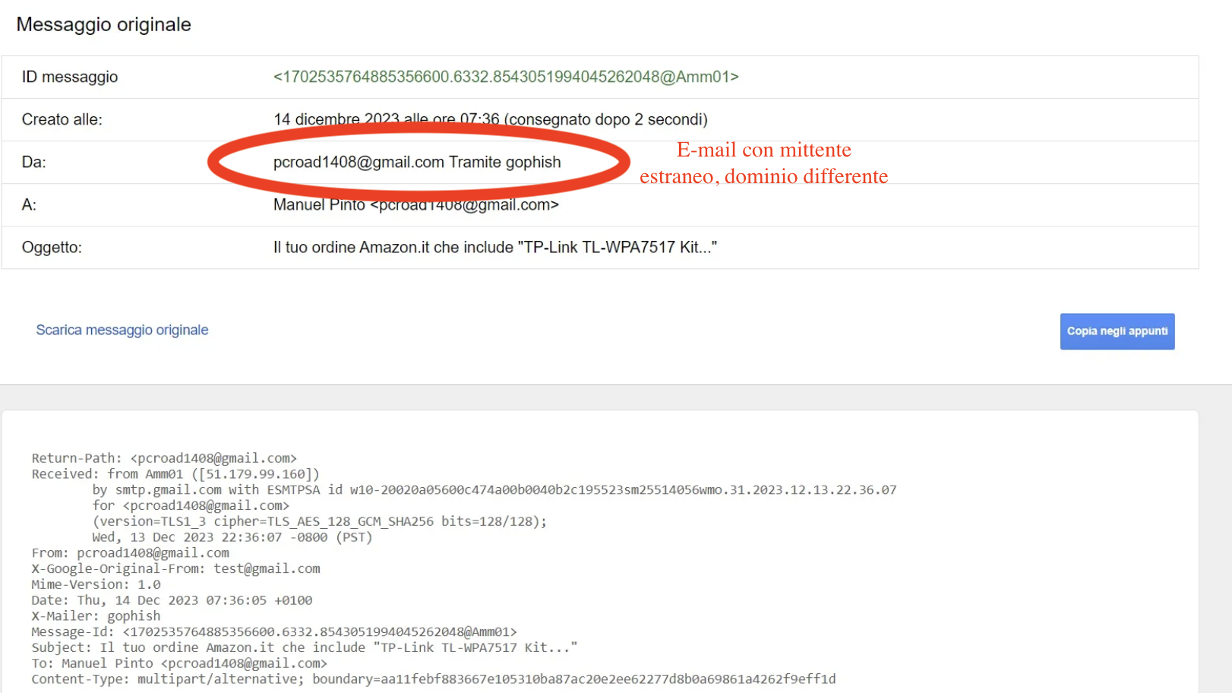
Alcuni esempi di mail reali vs fake

Slide 12
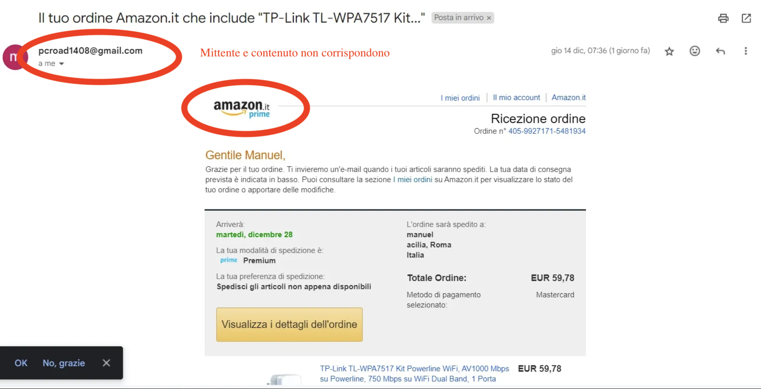

Slide 13
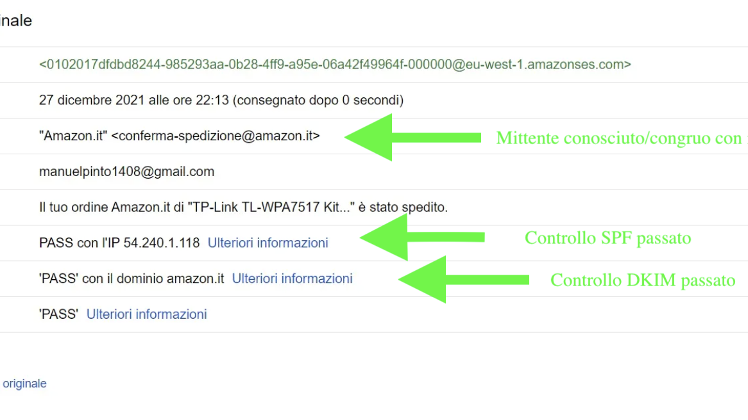

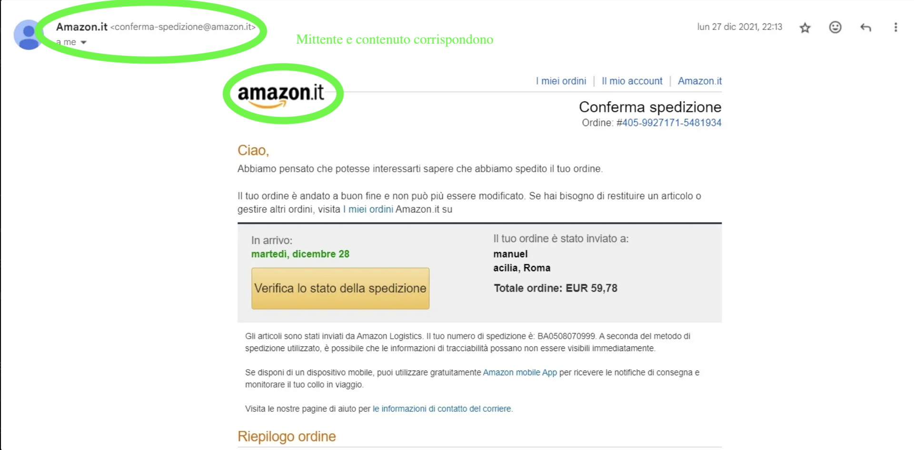

Slide 14

Domande e Feedback

Slide 15
100%
Grazie per la vostra attenzione

Slide 16
Phishing controllato
Prima di tutto chiederei all’azienda il permesso per poter eseguire tale operazione, una volta ottenuto informerei il presidente o chi per esso delle eventuali problematiche aziendali a cui potrebbe andare incontro effettuando questo “test”. Lo informerei che alcuni dipendenti vittime di questo phishing potrebbero rimostrare delle lamentele verso l’azienda, magari verso lui stesso e arrivare a querelarlo perché si sentono prese in giro.
Premesso ciò proseguirei con la formazione al personale, dato che saranno loro le “vittime” di questo phishing controllato e per verificare se abbiano appreso o meno come riconoscere un attacco debbono prima esser stati formati.

Slide 17
Finita il corso di formazione farei passare del tempo prima di lanciare il phishing controllato, sfruttando il fatto che il personale se lo aspetta un po’ meno rispetto al periodo immediatamente successivo al corso.
Nel mentre tramite il sito getgophish.com, creerei una mail simile a quella aziendale, ad esempio epicodesecurity@gophish.com.
Comprerei un dominio di un sito web molto simile all’originale, come ad esempio www.epicodesecurity.org oppure www.epicodesecuity.it e clonerei la pagina del sito dove i dipendenti devono effettuare il log in per accedere alla loro area riservata.
Come step successivo, per far cadere il maggior numero di persone nella trappola, sceglierei un argomento su cui tutti siano più o meno sensibili, in questo caso la busta paga. Creerei una mail ad hoc per ingannare il dipendente in modo che sia portato ad inserire il suo user e password.

Slide 18
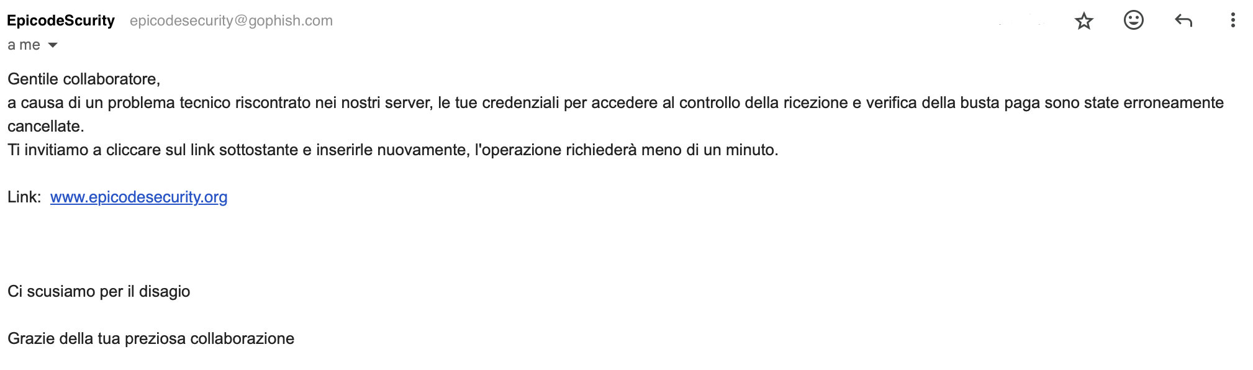
Questa sarebbe la mail che manderei ai dipendenti come test

Slide 19
Una volta informato il presidente della data di partenza del test, inizierei a mandare la mail ai vari dipendenti coinvolti. Una volta lanciato l’attacco terrei monitorati report che gophish.com ci restituisce in modo da avere una panoramica chiara su come hanno reagito le persone alla mail phish.
Se il numero di attacchi andati a segno dovesse esser trascurabile suggerirei al presidente di far visionare le slide alle persone che hanno fallito il test. Se invece il numero di attacchi andati a segno fosse elevato e quindi molte persone fossero cascate nel tranello suggerirei lui di effettuare una nuova formazione, in modo da ribadire ancora i concetti.

